Slide 1
Добровольчество в Путятинском районе

Slide 2
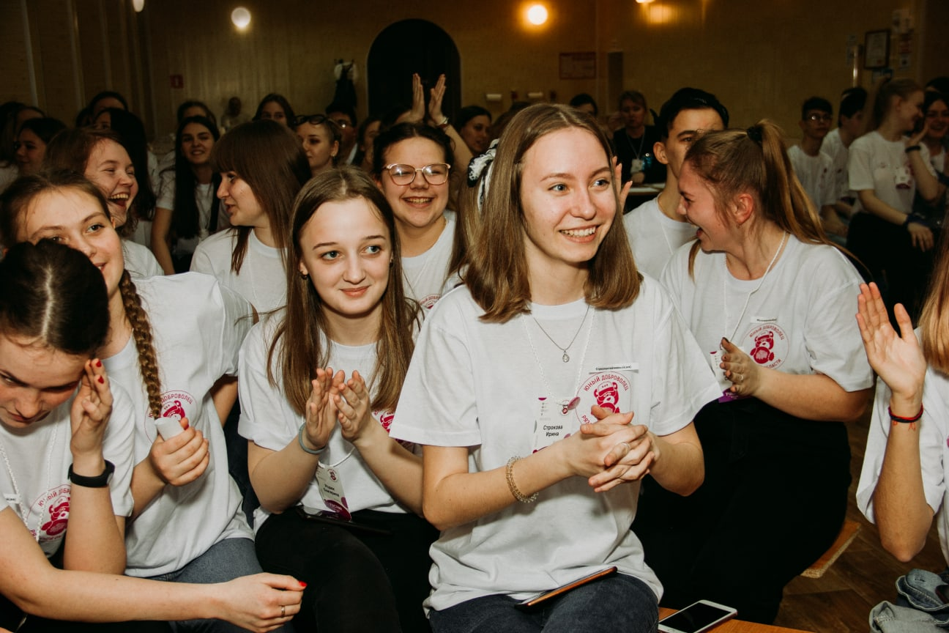
Добровольцы – это люди, которые бесплатно, сознательно и добровольно трудится на благо других людей.
Бесплатно – не значит даром. Взамен он получает новые знания, а также приобретает новых друзей.

Slide 3
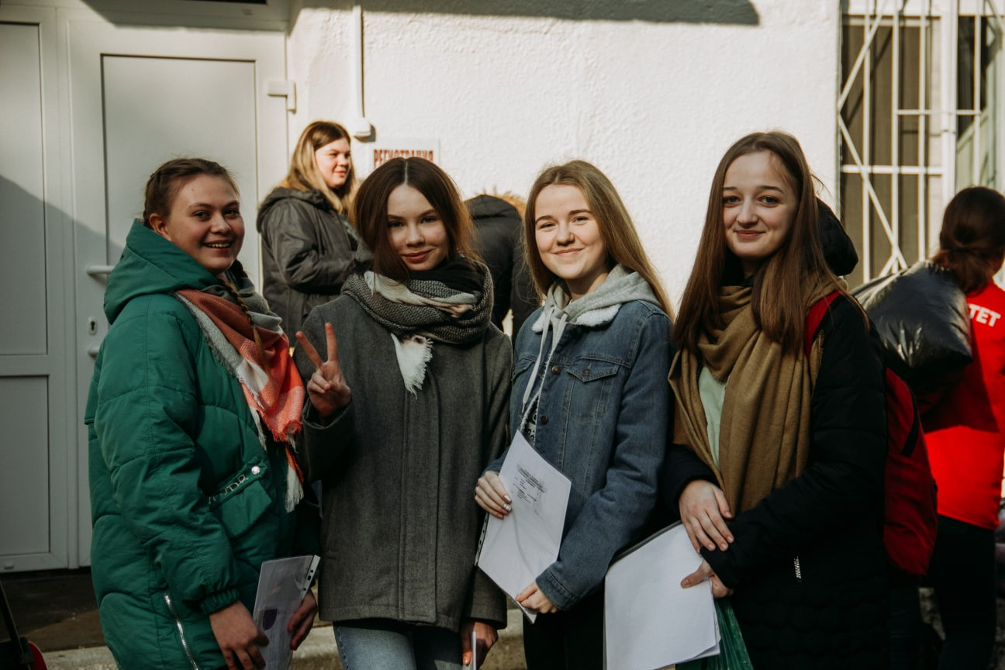
Доброволец=волонтёр

Slide 4
В -весёлый
О - отзывчивый
Л – любознательный
О – ответственный
Н – настойчивый
Т – трудолюбивый
Ё – ёмкий
Р - радостный

Slide 5
Добровольцем может стать каждый - независимо от возраста, образования и т.п.

Slide 6
Основными принципами волонтерской работы являются:
желание помогать людям добровольно;
желание делиться своим опытом;
учиться самому;
добросовестность.

Slide 7
Направления добровольчества:

Slide 8
Центр поддержки добровольчества муниципального образования - Путятинский муниципальный район Рязанской области занимается развитием и координацией добровольчества в Путятинском муниципальном районе. Центр курирует 7 волонтёрских отрядов.

Slide 9
За время существования Центра поддержки добровольчества были проведены такие акции, как: "Добровольцы - детям", "Георгиевская ленточка", "Подари детям праздник", "ДоброКино", "Блокадный хлеб". А также конкурсы на лучший волонтёрский отряд, "Доброволец России", муниципальный этап областного конкурса добровольческих инициатив "Марафон добрых дел". Ежегодно Центр поддержки выступает организатором районного слета школьных волонтерских отрядов "Город Добра".

Slide 10
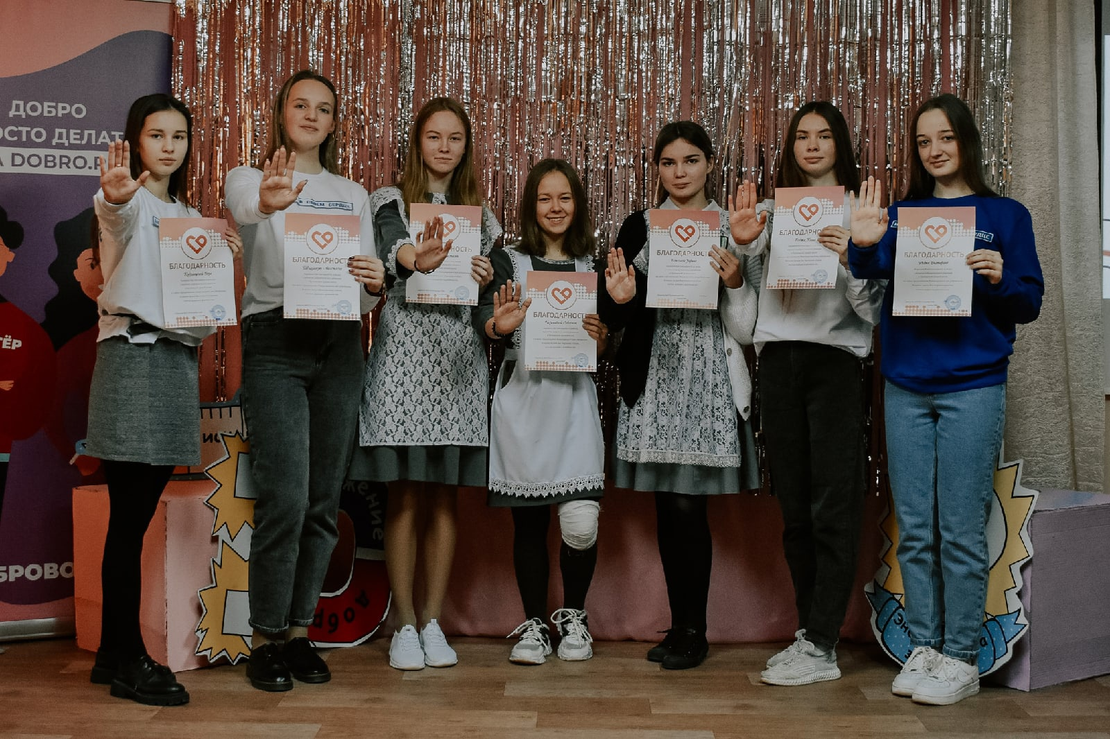

Slide 11
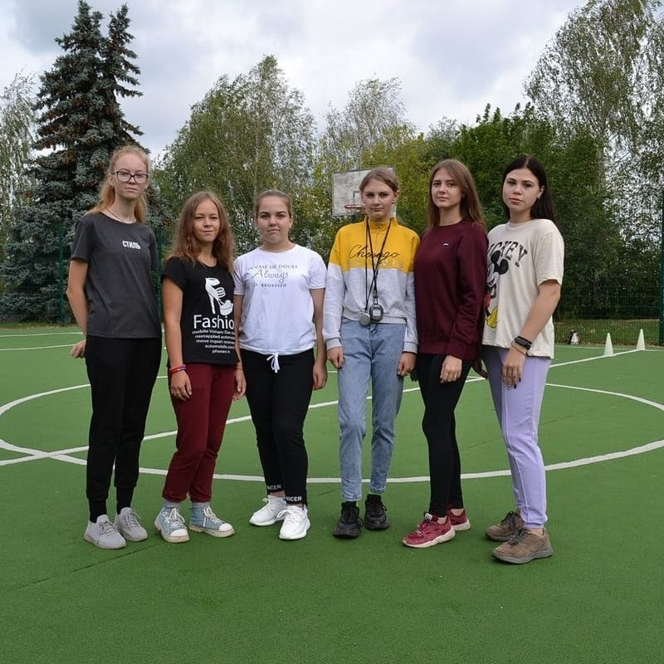

Slide 12
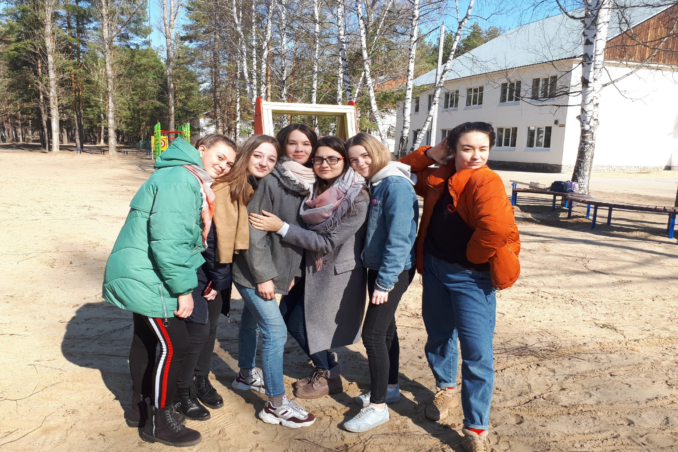

Slide 13
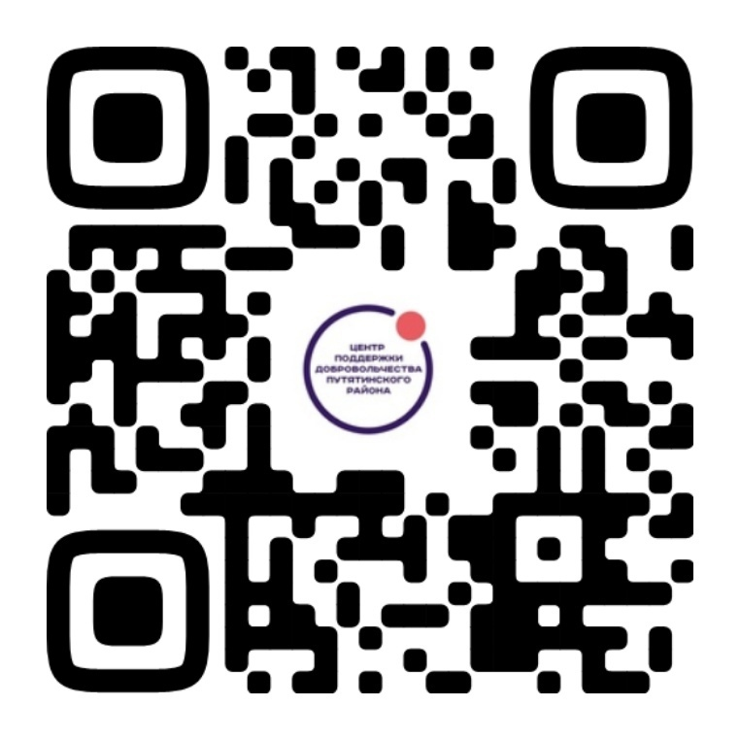
Сафонова Анна Алексеевна –
руководитель центра поддержки
добровольчества
Родюк Екатерина – медиакоординатор центра поддержки добровольчества

